Slide 1

My Chatt
Realtime chat application
Крістіна Богдан
Python 31

Slide 2
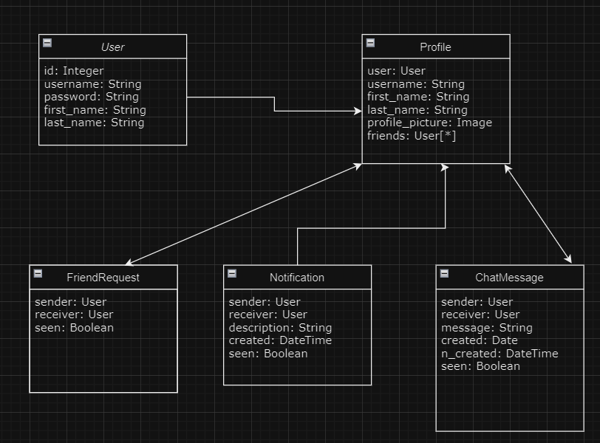

Slide 3
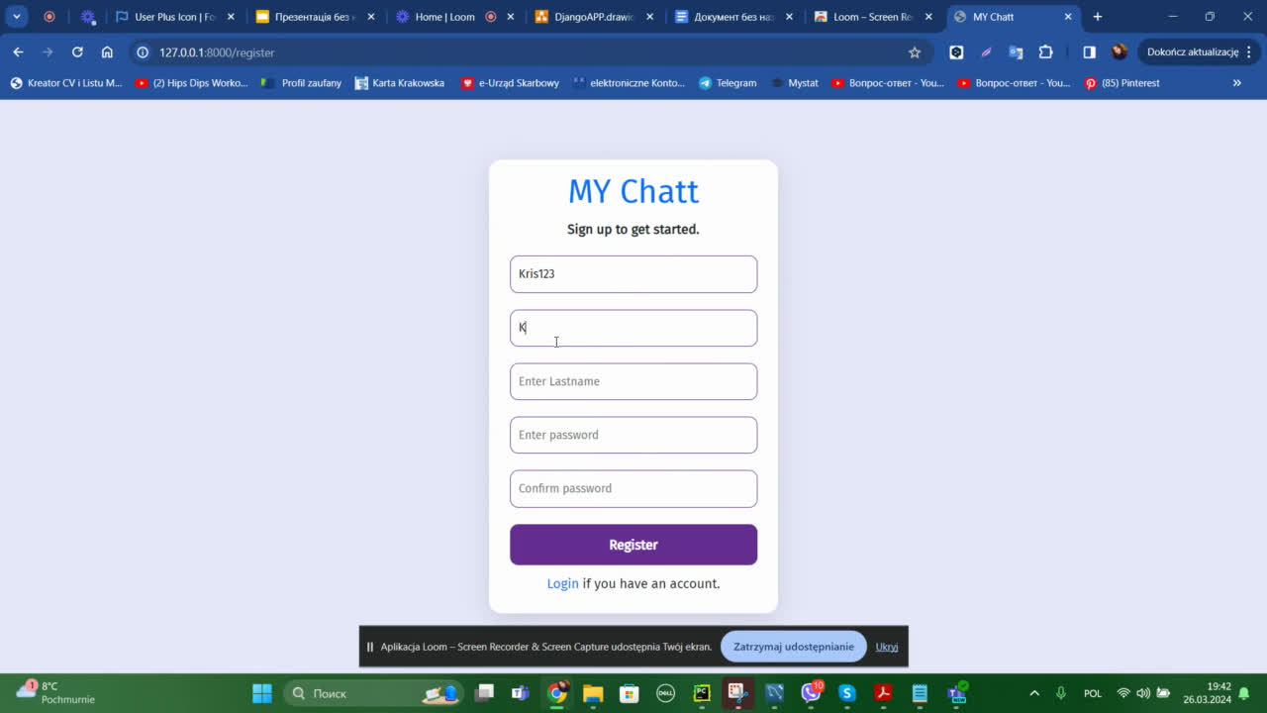
Video presentation

